Slide 1









Результаты ЕГЭ-2026 по физике
Назаров Павел Анатольевич,
Старший преподаватель физического факультета НИ ТГУ,
Директор физико-математической школы НИ ТГУ

Slide 2


Количество участников ЕГЭ по учебному предмету за 3 года
2024 г. |  | 2025 г. |  | 2026 г.
чел. | % от общего числа участников | чел. | % от общего числа участников | чел. | % от общего числа участников
593 | 12,14 | 694 | 13,49 | 930 | 17,05

Slide 3
Количество участников экзамена в регионе по типам оо за 3 года
№ п/п | Категория участика | 2024 г. |  | 2025 г. |  | 2026 г.
 |  | чел. | % от общего числа участников | чел. | % от общего числа участников | чел. | % от общего числа участников
1. | Гимназия | 85 | 14,3 | 81 | 11,7 | 131 | 14,1
2. | Кадетская школа-интернат | 14 | 2,4 | 19 | 2,7 | 23 | 2,5
3. | Лицей | 187 | 31,5 | 201 | 29 | 256 | 27,5
4. | Средняя общеобразовательная школа | 291 | 49,1 | 362 | 52,2 | 483 | 51,9
5. | Средняя общеобразовательная школа с углубленным изучением отдельных предметов | 16 | 2,7 | 31 | 4,5 | 36 | 3,9

Slide 4
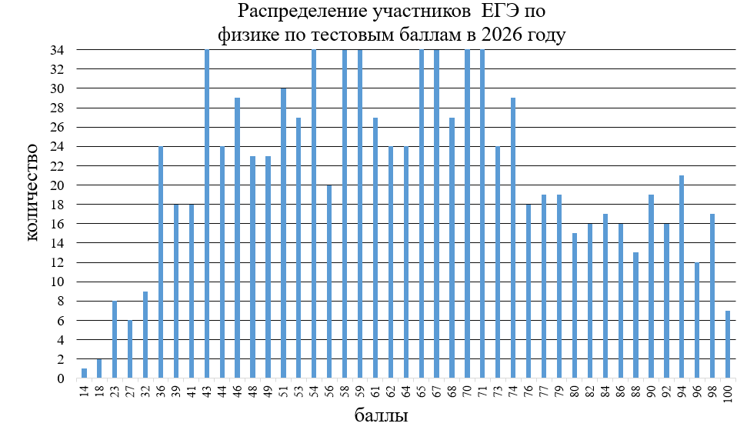
Диаграмма распределения тестовых баллов участников егэ по физике

Slide 5
Динамика результатов егэ по физике за последние 3 года
№ п/п | Участников, набравших балл | Год проведения ГИА
 |  | 2024 г. | 2025 г. | 2026 г.
 | Не преодолели минимального балла, чел. (%) | 3 (0,51%) | 12 (1,73%) | 26 (2,80%)
 | Получили от минимального балла до 60 баллов, чел. (%) | 242 (40,81%) | 265 (38,18%) | 380 (40,86%)
 | Получили от 61 до 80 баллов, чел. (%) | 217 (36,59%) | 329 (47,41%) | 370 (39,78%)
 | Получили от 81 до 100 баллов, чел. (%) | 131 (22,09%) | 88 (12,68%) | 154 (16,56%)
 | Получили 100 баллов, чел. | 7 | 6 | 7
 | Средний тестовый балл | 66,50 | 63,33 | 63,51

Slide 6
Перечень оо, продемонстрировавших наиболее высокие результаты
№ п/п | Наименование ОО | Количество ВТГ, чел. | Доля ВТГ, получивших тестовый балл
 |  |  | от 81 до 100 баллов | от 61 до 80 баллов | от минимального балла до 60 баллов | ниже минимального
 | ОГБОУ "ТФТЛ" | 20 | 80 | 20 | 0 | 0
2. | МБОУ лицей при ТПУ г. Томска | 72 | 76,39 | 22,22 | 1,39 | 0
3. | ЧОУ "Лицей ТГУ" | 11 | 54,55 | 45,45 | 0 | 0
4. | МОУ СОШ № 4 г. Стрежевой | 10 | 50 | 30 | 20 | 0
5. | МАОУ Сибирский лицей г. Томска | 15 | 40 | 13,33 | 46,67 | 0
6. | МАОУ СОШ № 67 | 13 | 38,46 | 38,46 | 23,08 | 0
7. | МАОУ лицей № 8 им. Н.Н.Рукавишникова | 12 | 25 | 41,67 | 33,33 | 0

Slide 7
Перечень оо, продемонстрировавших низкие результаты
№ п/п | Наименование ОО | Количество ВТГ, чел. | Доля ВТГ, получивших тестовый балл
 |  |  | ниже минимального | от минимального балла до 60 баллов | от 61 до 80 баллов | от 81 до 100 баллов
1. | ОГБОУ КШИ "Томский кадетский корпус" | 20 | 15 | 65 | 20 | 0
2. | МАОУ гимназия № 29 г.Томска | 17 | 11,76 | 29,41 | 58,82 | 0

Slide 8
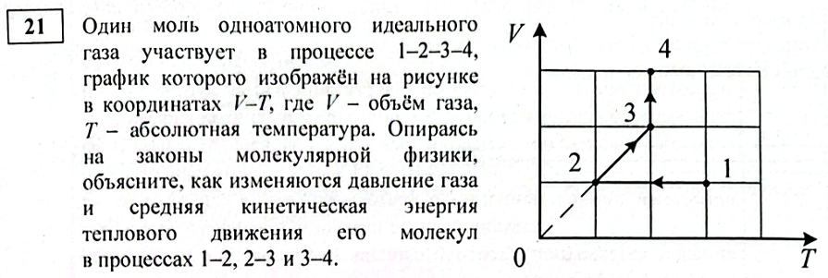
Задание 21

Slide 9
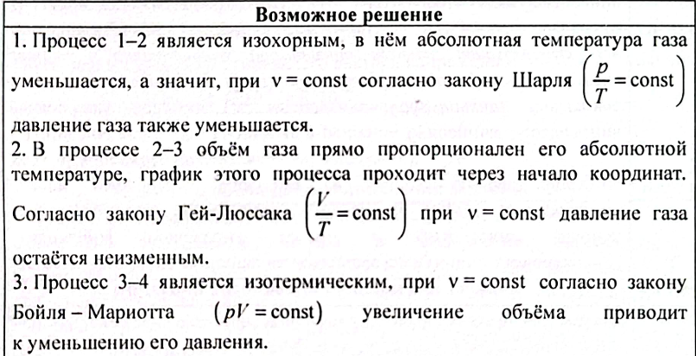
Задание 21

Slide 10
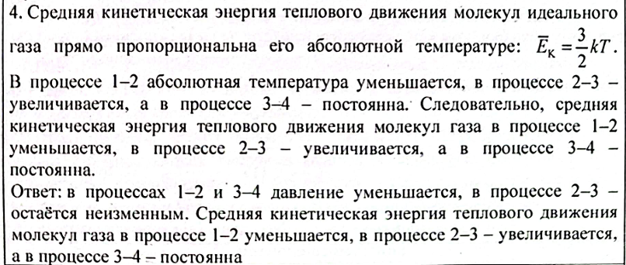
Задание 21

Slide 11
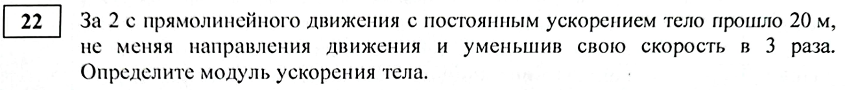
Задание 22

Slide 12
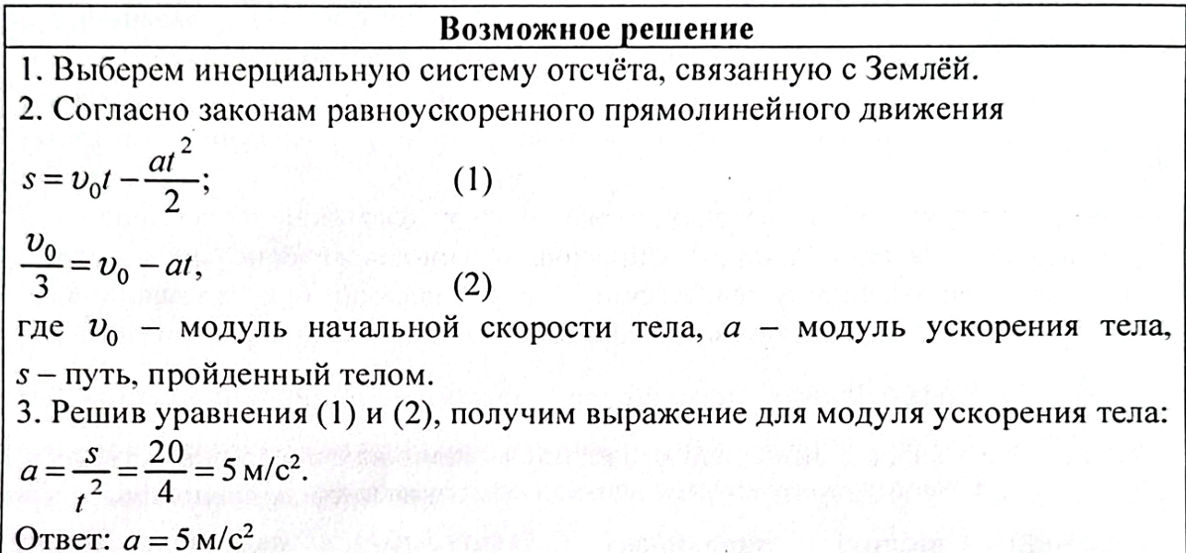
Задание 22

Slide 13
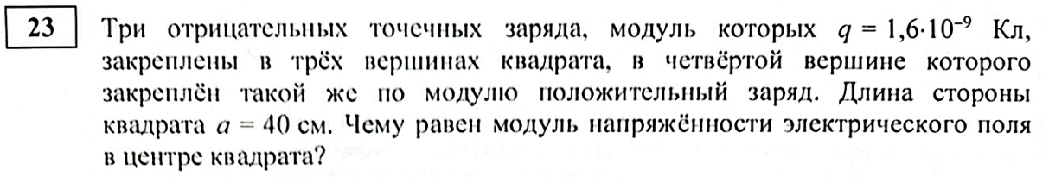
Задание 23

Slide 14
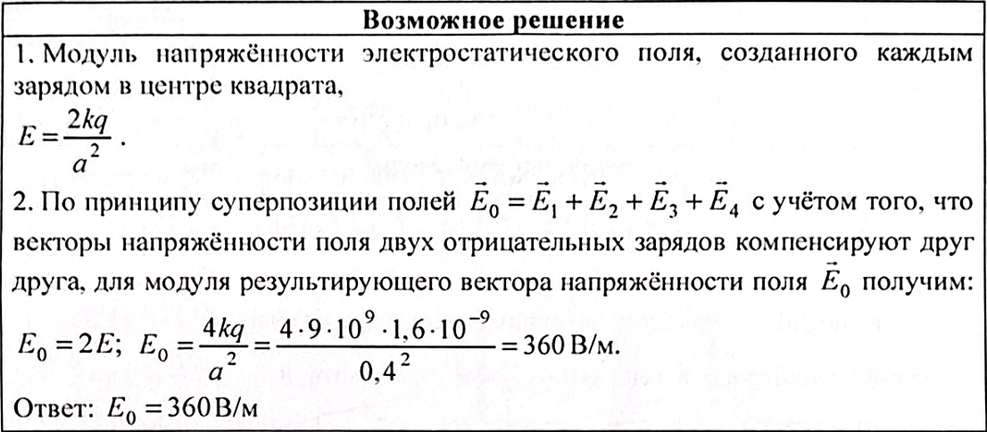
Задание 23

Slide 15
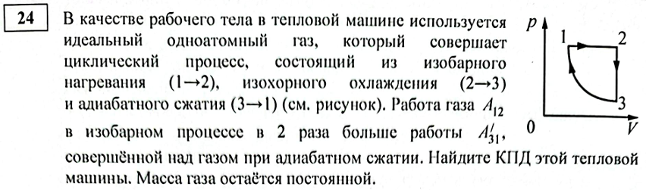
Задание 24

Slide 16
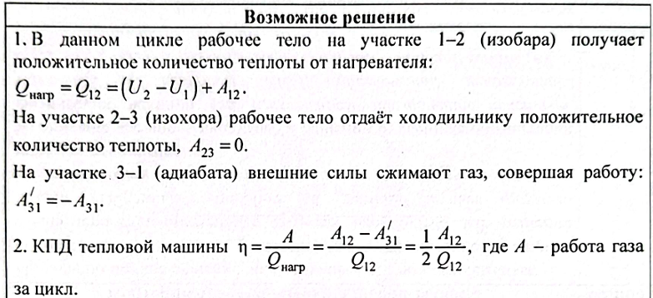
Задание 24

Slide 17
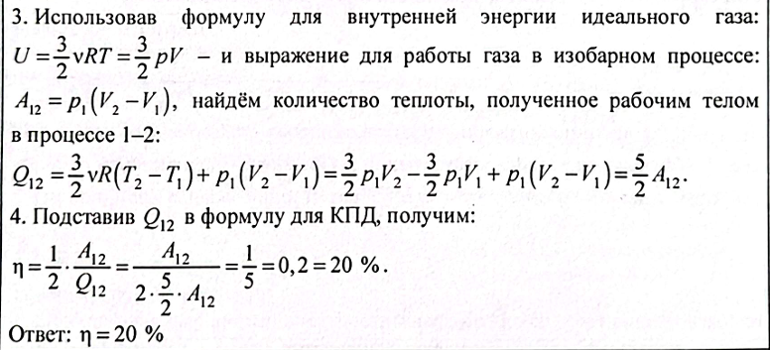
Задание 24

Slide 18
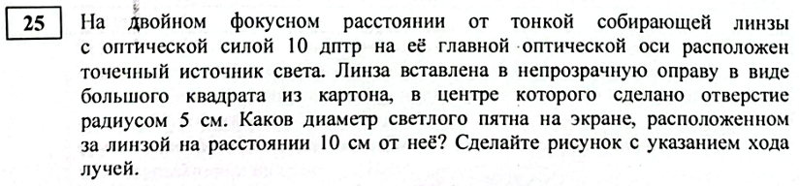
Задание 25

Slide 19
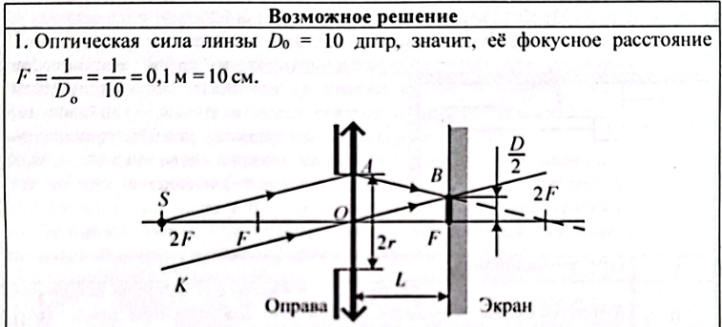
Задание 25

Slide 20
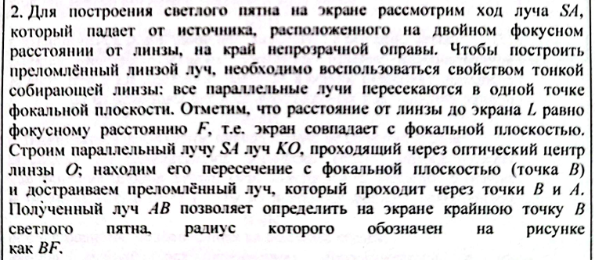
Задание 25

Slide 21
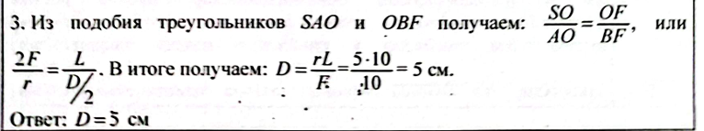
Задание 25

Slide 22
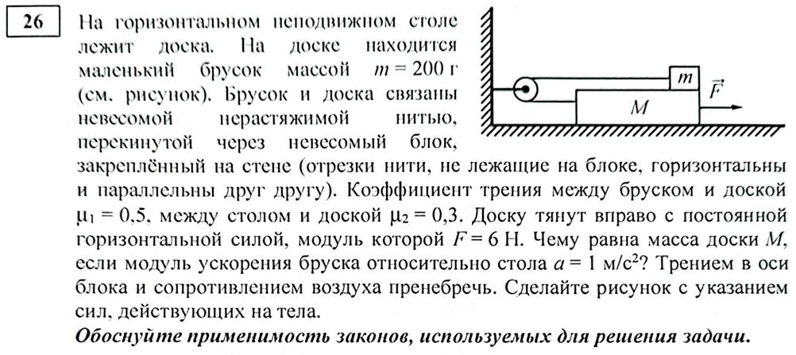
Задание 26

Slide 23
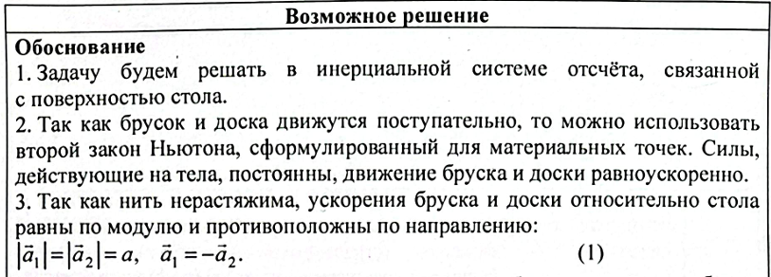
Задание 26

Slide 24
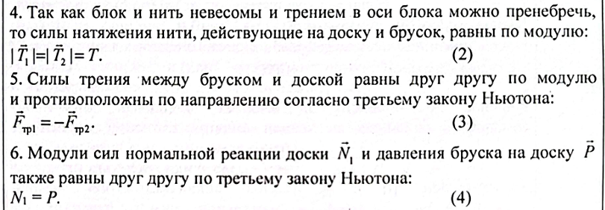
Задание 26

Slide 25
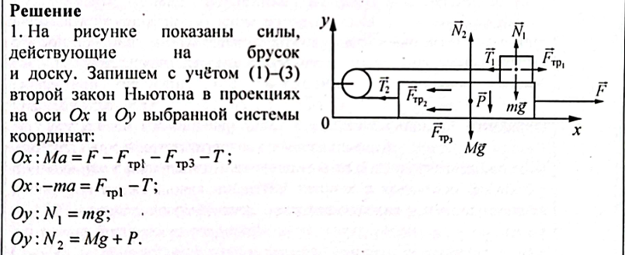
Задание 26

Slide 26
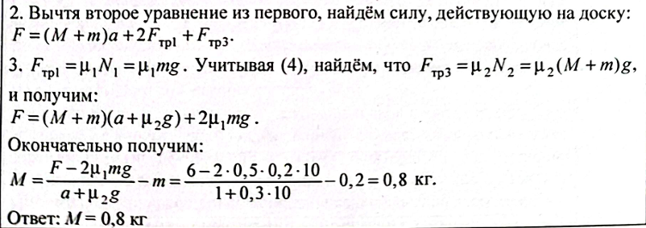
Задание 26

Slide 27
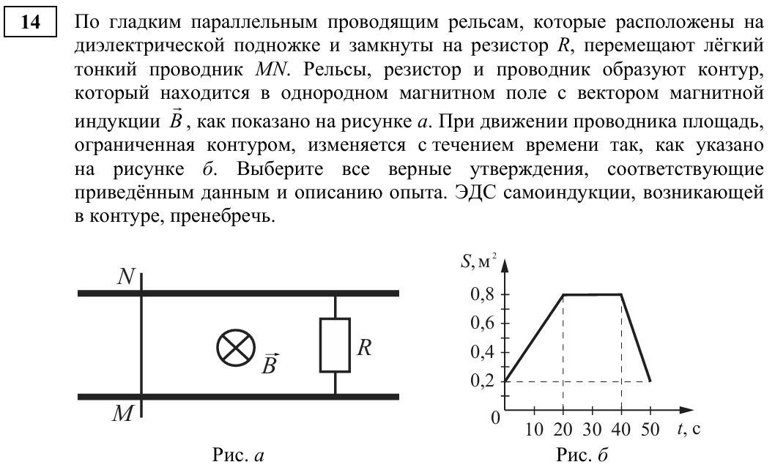
Задание 14
Решаемость 51,72% - самая низкая в 1 части

Slide 28
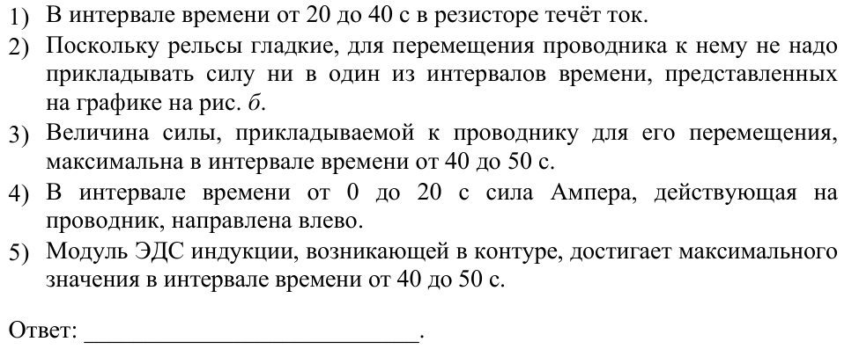
Задание 14

Slide 29


Slide 30




Назаров павел анатольевич
Председатель предметной комиссии ЕГЭ Томской области по физике

